Slide 1

স্বাগতম

Slide 2
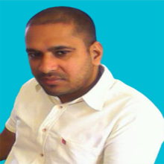
শিক্ষক পরিচিতি
মোঃ গাজীউর রহমান
বিএসসি (অনার্স), বিএড, এমএসসি, ঢাকা কলেজ, ঢাকা
প্রভাষক (জীববিদ্যা), সমুজ আলী উ/বি ও কলেজ
দোয়ারাবাজার, সুনামগঞ্জ।
মোবাইল নং: 01712-617363

Slide 3
পাঠ পরিচিতি :
বিষয় : জীববিজ্ঞান
শ্রেণি : দ্বাদশ
অধ্যায় : ৪র্থ ( মানব শরীরতত্ত্ব )
সময় : ৪৫ মিনিট

Slide 4
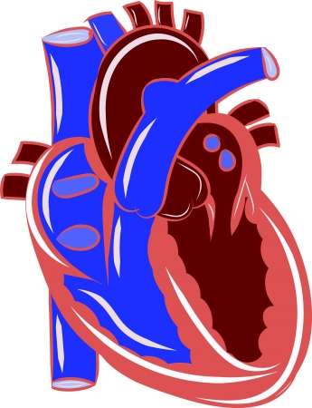
ছবিতে তোমরা কি দেখতে পাচ্ছো ?
হৃৎপিন্ড

Slide 5
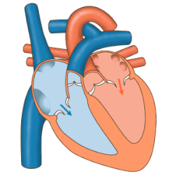
পাঠ শিরোনাম :
আজকের ক্লাসের আলোচ্য বিষয় -
হৃৎপিন্ড

Slide 6
শিখনফল :
এ পাঠ শেষে শিক্ষার্থীরা –
১. হৃৎপিন্ড কি তা বলতে পারবে।
২. হৃৎপিন্ডের গঠন বর্ণনা করতে পারবে।

Slide 7
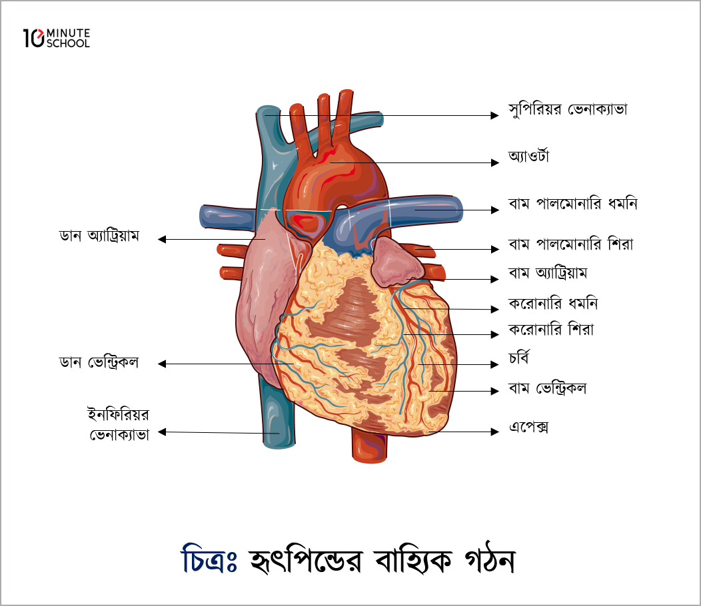
হৃৎপিন্ড কি ?
দেহের যে প্রকোষ্ঠময় পেশল অঙ্গের নিরবিচ্ছিন্ন সংকোচন প্রসারণের মাধ্যমে সমগ্র দেহে রক্ত সংবহিত হয় তাকে হৃৎপিন্ড বলে।

Slide 8
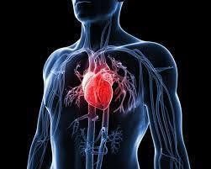
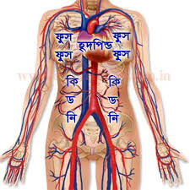
হৃৎপিন্ডের অবস্থান :
মানুষের হৃৎপিন্ড বক্ষ গহ্বরে মধ্যচ্ছদার উপরে ও দুই ফুসফুসের মাঝ বরাবর বাম দিকে একটু বেশি বাঁকা হয়ে আবস্থিত

Slide 9
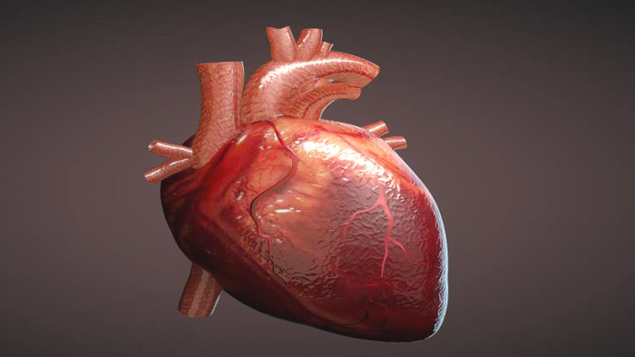
হৃৎপিন্ডের আকার ও আকৃতি :
লালচে খয়েরী রংয়ের হৃৎপিন্ডটি ত্রিকোণা মোচার মতো। একজন প্রাপ্ত বয়স্ক মানুষের হৃৎপিন্ডের দৈর্ঘ্য প্রায় ১২ সেন্টিমিটার ও প্রস্থ প্রায় ৮ সেন্টিমিটার।

Slide 10
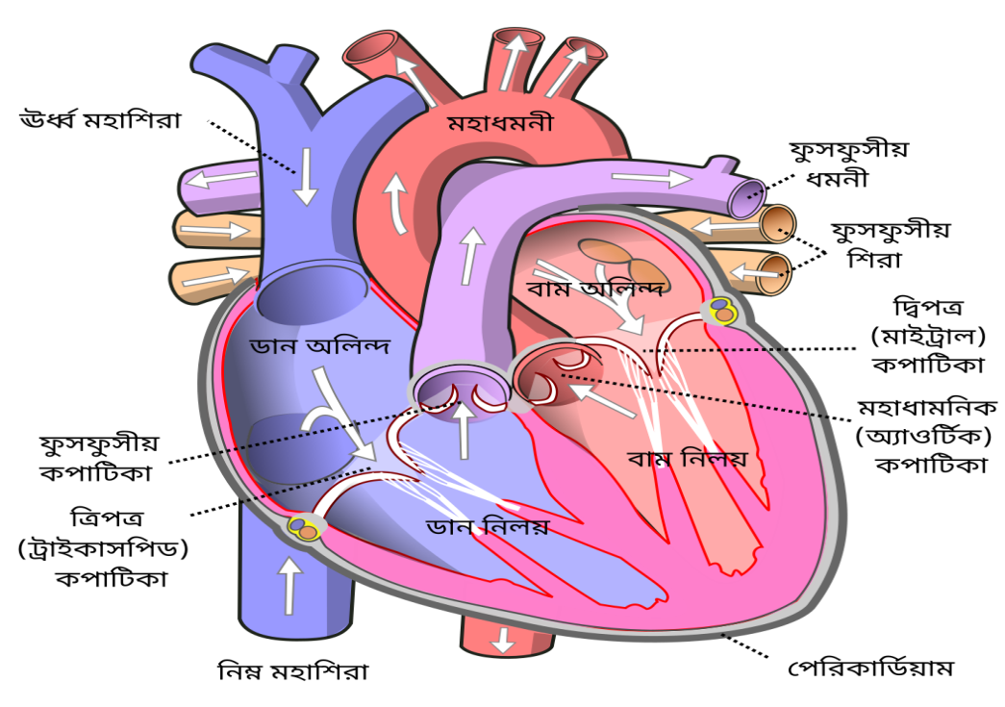
হৃৎপিন্ডের আবরণ :
হৃৎপিন্ড একটি পাতলা দ্বিস্তরী আবরণে আবৃত। এর নাম পেরিকার্ডিয়াম। সেরাস পেরিকার্ডিয়াম আবার স্তরে বিভক্ত, বাইরের দিকে প্যারাইটাল স্তর এবং ভিতরের দিকে ভিসেরার স্তর।

Slide 11
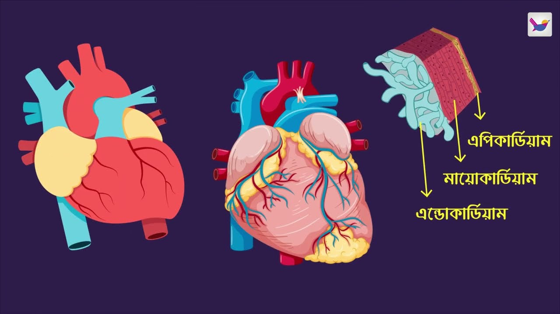
হৃৎপিন্ডের প্রাচীর :
১. এপিকার্ডিয়াম
২. মায়োকার্ডিয়াম
৩. এন্ডোকার্ডিয়াম

Slide 12
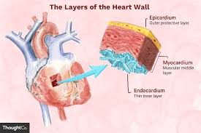
১. এপিকার্ডিয়াম :
এটি পাতলা ও স্বচ্ছ যোজক টিস্যু নির্মিত হৃৎপ্রাচীরের সর্ববহি:স্থ স্তর। এ স্তরে বিক্ষপ্তভাবে চর্বি লেগে থাকে।

Slide 13
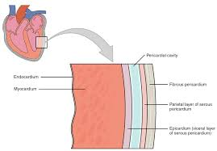
২. মায়োকার্ডিয়াম :
এটি কার্ডিয়াক পেশি নির্মিত হৃৎপ্রাচীরের মধ্যবর্তী স্তর। হৃৎপিন্ড সংকোচন প্রসারণে সক্রিয় ভূমিকা পালন করে।

Slide 14
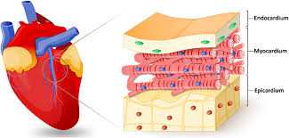
৩. এন্ডোকার্ডিয়াম :
এটি যোজক টিস্যু নির্মিত হৃৎপ্রাচীরের অন্তঃস্থ স্তর। এটি কপাটিকাসমূহকে ঢেকে রাখে।

Slide 15
একক কাজ :
হৃৎপিন্ডের বাহ্যিক গঠনের চিহ্নিত চিত্র অঙ্কন কর।

Slide 16
মূল্যায়ন :
১. রক্তকে রক্তবাহিকার ভিতর দিয়ে সঞ্চালনের জন্য হৃৎপিন্ড কি রূপে কাজ করে ?
উত্তর : মানবদেহের পাম্পযন্ত্র।
২. একজন সুস্থ মানুষের জীবদ্দশায় হৃৎপিন্ড কতবার স্পন্দিত হয়?
উত্তর : গড়ে ২৬০০ মিলিয়ন বার।
৩. সর্বাপেক্ষা পুরু স্তর কোনটি ?
উত্তর : মায়োকার্ডিয়াম।

Slide 17
বাড়ির কাজ :
হৃৎপিন্ডের কাজ সুন্দর করে লিখে আনবে।

Slide 18
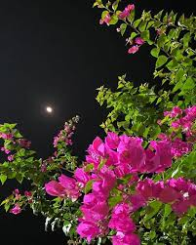
ধন্যবাদ

